Slide 1
Рилският манастир в контекста на Европейските културни процеси
Стефан Немет
2024 г.

Slide 2
Основни данни
Разположен в югозападната част на Рила планина, на 120 км южно от София, в долината на река Рилска, на 1150 м надморска височина.
Основан през X в. от Св. Иван Рилски (876-946 г.)
Най-големият православен манастир в България
Природен парк „Рилски манастир“

Slide 3
Местоположение и архитектура
Построена е с дарения от българските царе от Второто българско царство до османското завоевание
Деспот Хрелю (феодал от XIV в.) мести манастира на сегашното му място → Най-старата сграда: кулата на Хрелю (1334-1335 г.)
Комплексът представлява затворен неправилен петоъгълник с вътрешен двор
Вътрешен микроклимат и течаща вода (7 чешми)

Slide 4
Рилската библиотека
Единствената самосъздадена библиотека в България
Съхранява около 250 ръкописни книги от 11-19 век, 9000 старопечатни издания, нотирани ръкописи и възрожденски графични щампи.
Рилски глаголически листове

Slide 5
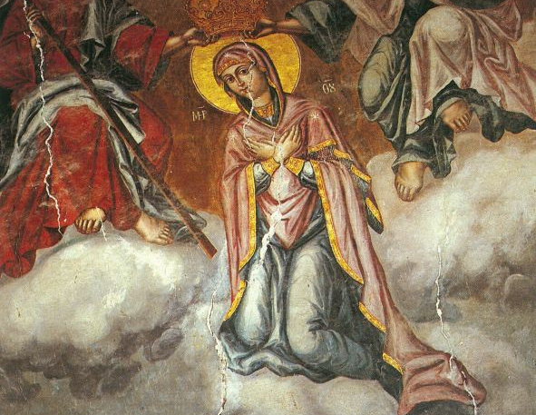
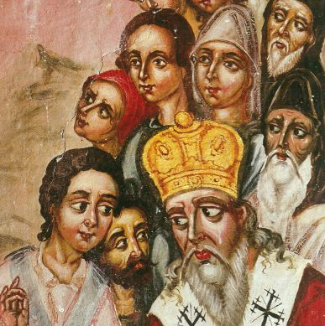
Тома Вишанов-Молера (1750?-1811?)
Иконописец и стенописец, основоположник на банската художествена школа.
Учил живопис във Виена, работил в православни църкви в Унгария.
Под влияние на европейското изкуство, въвежда нов стил в българското изобразително изкуство.
Наречен "Първият и последен бароков художник на България".

Slide 6
Неофит Рилски (1793-1881)
Роден в Банско
1818 г. – приема монашество
1835 г. – написва "Болгарска граматика"
1837 г. – написва "Краснописание"
1860-1864 г. – игумен на Рилския манастир
Умира в Рилския манастир

Slide 7
След освобождението на България
В манастира е погребан цар Борис III.
В епохата на комунизма атеистичната власт се опитва да се засвидетелства в манастира като обновява и изгражда на ново едно от неговите крила
В най-ново време българските правителства черпят символен капитал чрез широко медийно отразяване на ремонти извършвани за изграждане на пътя към Рилски манастир

Slide 8
Благодаря за вниманието!

